Slide 1
ИНДИВИДУАЛЬНЫЙ ПЛАН АСПИРАНТА
Для аспирантов, поступивших в 2022 году и позже
Совещание для ответственных
по аспирантуре на кафедрах
ЭФ МГУ имени М.В. Ломоносова
25.05.2023 года
Zoom

Slide 2
НОРМАТИВНЫЕ ДОКУМЕНТЫ
Основание:
Постановление Правительства РФ "Об утверждении Положения о подготовке научных и научно-педагогических кадров в аспирантуре (адъюнктуре)" от 30 ноября 2021 года № 2122 (п. 22 «Не позднее 30 календарных дней с даты начала освоения программы аспирантуры (адъюнктуры), установленной в соответствии с пунктом 13 настоящего Положения, аспиранту (адъюнкту) назначается научный руководитель, утверждается индивидуальный план работы, включающий индивидуальный план научной деятельности и индивидуальный учебный план (далее - индивидуальный план работы), а также тема диссертации в рамках программы аспирантуры (адъюнктуры) и основных направлений научной (научно-исследовательской) деятельности организации»).
Положение об индивидуальном плане работы аспирантов и прикрепленных лиц, утвержденное Приказом МГУ имени М.В. Ломоносова № 365 от 31.03.2023 г.

Slide 3
Структура ИНДИВИДУАЛЬНОГО ПЛАНА
ИНДИВИДУАЛЬНЫЙ
ПЛАН
НАУЧНОЙ ДЕЯТЕЛЬНОСТИ
ОТЧЕТЫ
О РЕЗУЛЬТАТАХ НАУЧНОЙ ДЕЯТЕЛЬНОСТИ
ИНДИВИДУАЛЬНЫЙ
УЧЕБНЫЙ ПЛАН
(ВКЛЮЧАЯ ПРАКТИКУ)
ОТЧЕТ
О ПРОХОЖДЕНИИ
ПРАКТИКИ

Slide 4
Кто заполняет индивидуальный план?
Должно быть…
АСПИРАНТ заполняет и согласует ИНДИВИДУАЛЬНЫЙ ПЛАН с научным руководителем.
НАУЧНЫЙ РУКОВОДИТЕЛЬ согласует документ, подтверждая своей визой.
КАФЕДРА – рассматривает ИНДИВИДУАЛЬНЫЙ ПЛАН аспиранта на заседании кафедры. После обсуждения, выносится предложение о рекомендации внести изменения и утвердить.
ИНДИВИДУАЛЬНЫЙ ПЛАН должен быть утвержден на заседании кафедры!

Slide 5
В КАКИЕ СРОКИ?
Должно быть…
Научный
руководитель
Кафедра
Аспирант
Консультация и проверка представленных аспирантом документов:
документы, подтверждающие выполненную работу по научной деятельности;
отчет по индивидуальному плану научной деятельности;
индивидуальный учебный план по ОК
до 05 июня
Заполняет отчет по индивидуальному плану и показывает подготовленные отчетные документы для отчета на кафедре научному руководителю.
до 05 июня
Аттестация на кафедре
с 06 июня по 16 июня

Slide 6
ВАЖНО
Невыполнение ИНДИВИДУАЛЬНОГО ПЛАНА аспирантом, в ходе промежуточной аттестации, является основанием для отчисления из числа аспирантов, без повторных пересдач*.
* Приказ МГУ № 365 от 31 марта 2023 года «Об утверждении Положения об индивидуальном плане работы аспирантов и прикрепленных лиц.

Slide 7
Особенности заполнения ИНДИВИДУАЛЬНОГО ПЛАНА НАУЧНОЙ ДЕЯТЕЛЬНОСТИ
План должен отражать все этапы подготовки диссертации.
Пункты не являются исчерпывающими и могут быть дополнены
Сроки прохождения этапов должны быть обязательно отражены в индивидуальных планах по научной деятельности.
Изменения вносятся в индивидуальный план не позднее, чем за 20 дней до начала следующего семестра.
Индивидуальный план по научной деятельности и образовательного компонента заполняется на бумажном носителе, в 3-4 семестре необходимо будет заполнить в Личном кабинете аспиранта в базе АИС «Аспирант».

Slide 8
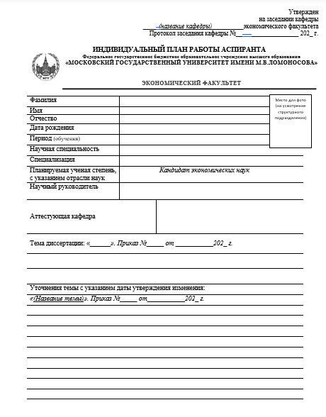
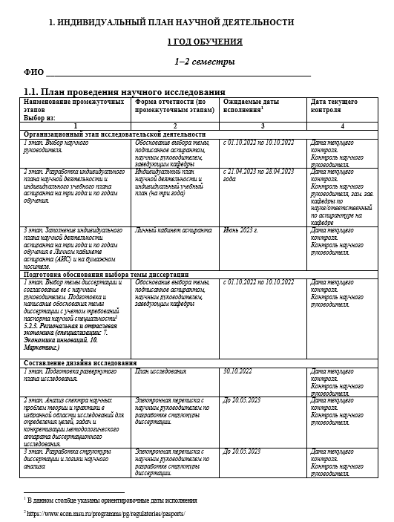
ИНДИВИДУАЛЬНЫЙ ПЛАН НАУЧНОЙ ДЕЯТЕЛЬНОСТИ
Заполняется научным руководителем
и ставится его подпись, дата.
Заполнение данной ячейки означает,
что научный руководитель принял
работу в форме отчета
указанного в столбце 2.
Обязательно
необходимо указывать
номер и дату
приказа по факультету об
утверждении
темы
диссертации*
Темы диссертаций утверждаются приказом по факультету. С 09.01.2024 года номера всех приказов будут выкладываться на постоянной основе в Личном кабинете базы «АИС Аспирант», в разделе «Объявления».

Slide 9
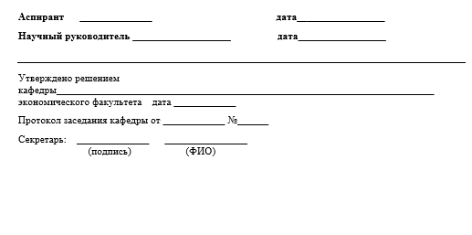
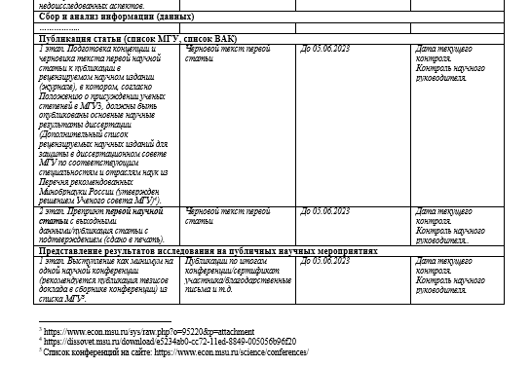
ИНДИВИДУАЛЬНЫЙ ПЛАН НАУЧНОЙ ДЕЯТЕЛЬНОСТИ
Указать название
кафедры.
Выписка из указанного протокола заседания кафедры должна быть представлена в докторантуру и аспирантуру факультета, 562 каб. на следующий день после проведения заседания кафедры.
По всему документу есть ссылки
на нормативные документы
для того, чтобы все пункты плана
строго им соответствовали.

Slide 10
ОТЧЕТ по НАУЧНОЙ ДЕЯТЕЛЬНОСТИ ДЛЯ АСПИРАНТОВ 1 ГОДА ОБУЧЕНИЯ
Особенности заполнения и контроля…
Отчет о ходе научного исследования и прохождении этапов научной (научно-исследовательской) деятельности заполняется аспирантом.
Научный руководитель обеспечивает контроль за своевременным выполнением аспирантом индивидуального плана научной деятельности
В период проведения промежуточной аттестации научный руководитель представляет отзыв о качестве, своевременности и успешности проведения аспирантом этапов научной (научно-исследовательской) деятельности. (п. 23 Приказ МГУ № 365 от 31 марта 2023 года «Об утверждении положения об индивидуальном плане работы аспирантов и прикрепленных лиц.)

Slide 11
Отчет по образовательному компоненту
Конкретной формы отчета нет, но в Вашем плане учебной деятельности есть поля для заполнения оценок/зачетов/допусков к экзамену с указанием даты
Эту информацию необходимо огласить на заседании. Пересдачи иностранного языка и общенаучной дисциплины будут проходить в сентябре
Все результаты Вашей учебы отправим сегодня-завтра личным письмом

Slide 12
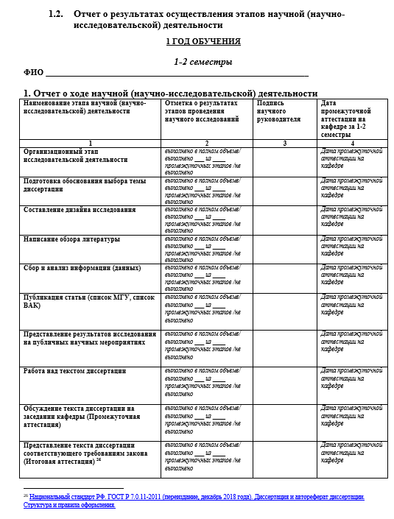
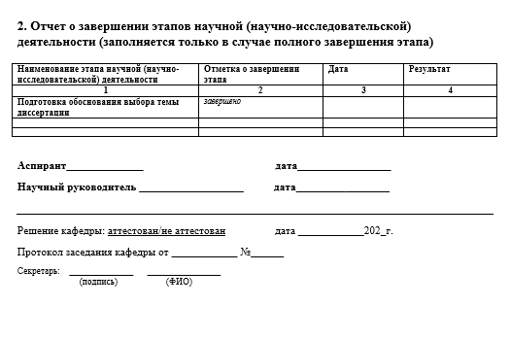
ОТЧЕТ по НАУЧНОЙ ДЕЯТЕЛЬНОСТИ
Все, что сделали

Slide 13
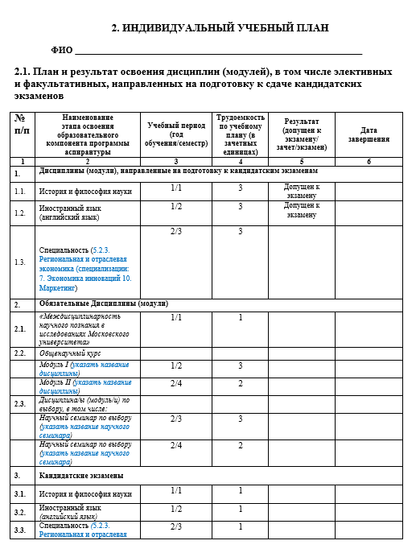
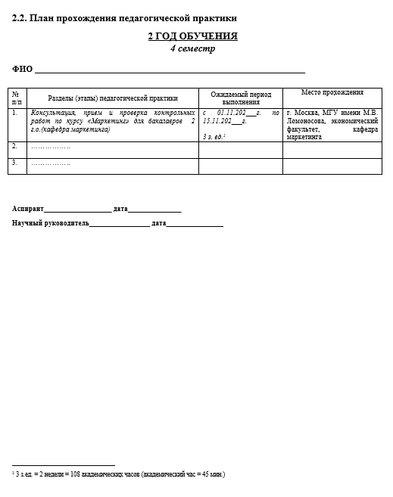
ИНДИВИДУАЛЬНЫЙ УЧЕБНЫЙ ПЛАН
Отразить реальную сдачу дисциплины (столбец 6)

Slide 14
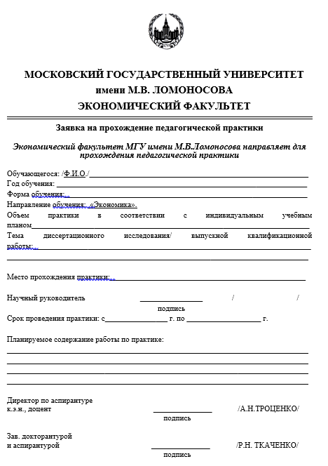
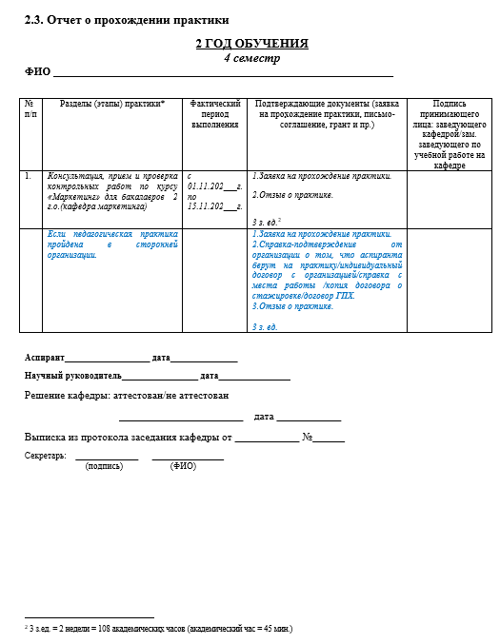
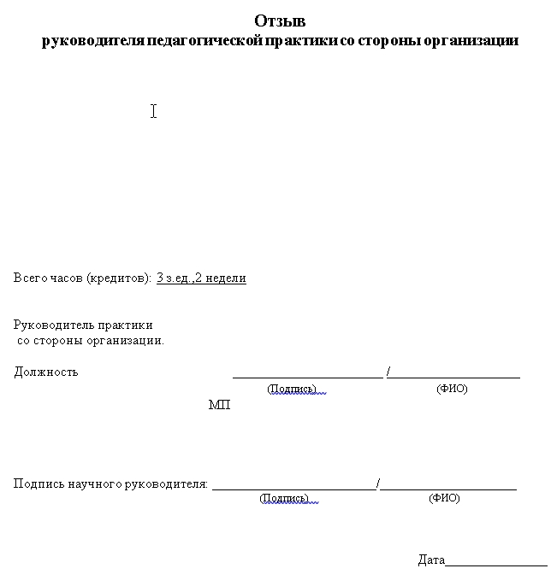
ОТЧЕТ ПО ПРАКТИКЕ
Заявка и отзыв, на основе которых ЗАПОЛНЯЕТСЯ ОТЧЕТ

Slide 15
КАЛЕНДАРНЫЙ ПЛАН
Семестры | Промежуточная аттестация
1 | -
2 | Июнь 2023 года
3 | Февраль 2024 года
4 | Июнь 2024 года
5 | Февраль 2025 года
6 | Июнь 2025 года
2022-2023 уч. год
1 год обучения:
1-й семестр – с 01.10.2022 г. до 28.02.2023 г.
2-й семестр – с 01.03.2023 до 07.07.2023 г.
Продолжение 2-го семестра с 28.08.2023 до 30.09.2023 г.
Каникулы:
С 10.07.2023 г. до 25.08.2023 г. – летние каникулы
2023-2024 уч. год
2 год обучения:
1-й семестр – с 01.10.2023 г. до 29.02.2024 г.
2-й семестр – с 01.03.2024 до 05.07.2024 г.
Продолжение 2-го семестра с 26.08.2024 до 30.09.2024 г.
Каникулы:
С 08.07.2024 г. до 23.08.2024 г. – летние каникулы
2024-2025 уч. год
2 год обучения:
1-й семестр – с 01.10.2024 г. до 29.02.2025 г.
2-й семестр – с 01.03.2025 до 04.07.2025 г.
Продолжение 2-го семестра с 04.08.2025 до 30.09.2025 г.
Каникулы:
С 07.07.2025 г. до 22.08.2025 г. – летние каникулы
30.09.2025 г.- выдача свидетельств об окончании аспирантуры

Slide 16
ГДЕ НАХОДИТСЯ ИНФОРМАЦИЯ ОБ ИНДИВИДУАЛЬНОМ ПЛАНЕ АСПИРАНТА?
1 ГОД
ОБУЧЕНИЯ
РАЗДЕЛ «АСПИРАНТУРА»
https://www.econ.msu.ru/students/pg/asp_21/
ИНДИВИДУАЛЬНЫЙ ПЛАН АСПИРАНТА
https://www.econ.msu.ru/students/pg/
ГОД ОБУЧЕНИЯ
https://www.econ.msu.ru/students/pg/asp_21/
САЙТ ЭФ МГУ
УЧЕБНЫЙ РАЗДЕЛ

Slide 17
ШАБЛОНЫ ДОКУМЕНТОВ
№ п/п | Название документа | Срок заполнения документов | Пояснение
01. | Индивидуальный план и отчеты по НК | до 05 июня | 2-й семестр 3-й семестр 4-й семестр 5-й семестр 6-й семестр
02. | Индивидуальный план и отчеты по ОК | до 05 июня | 2-й семестр 3-й семестр 4-й семестр 5-й семестр 6-й семестр
03. | Заявка на педагогическую практику | За 2-3 недели до начала практики | 2 курс, 4 семестр
04. | Отзыв о педагогической практике (для удобства – в файле с заявкой) | представить отзыв о практике через 3 дня после окончания практики | 2 курс, 4 семестр

Slide 18
СПАСИБО !
Контакты отдела
https://www.econ.msu.ru/students/pg/about/

